Slide 1
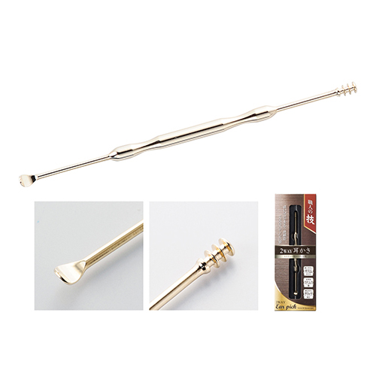
【提案書】
職人の技 2WAY耳かき
特徴
スタンダードな掻き出し式と、スクリュー式がひとつになった本格的な耳かきです。見た目もスマートでオシャレですので、ちょっとしたプレゼントや特典用などにも最適なアイテムです。
納期
納期スペース
仕様
カラー展開 ： 単色
素 材 ： ステンレス
サイズ ： 全長/120mm
包 装 ： 化粧箱
生産国 ： 中国
お見積
お見積りスペース

